Slide 1
Start-up und Kreditgenossenschaft in Japan
Katsuhiko HIRASAWA
Nihon Universität
katsuhiko.hirasawa@nihon-u.ac.jp

Slide 2
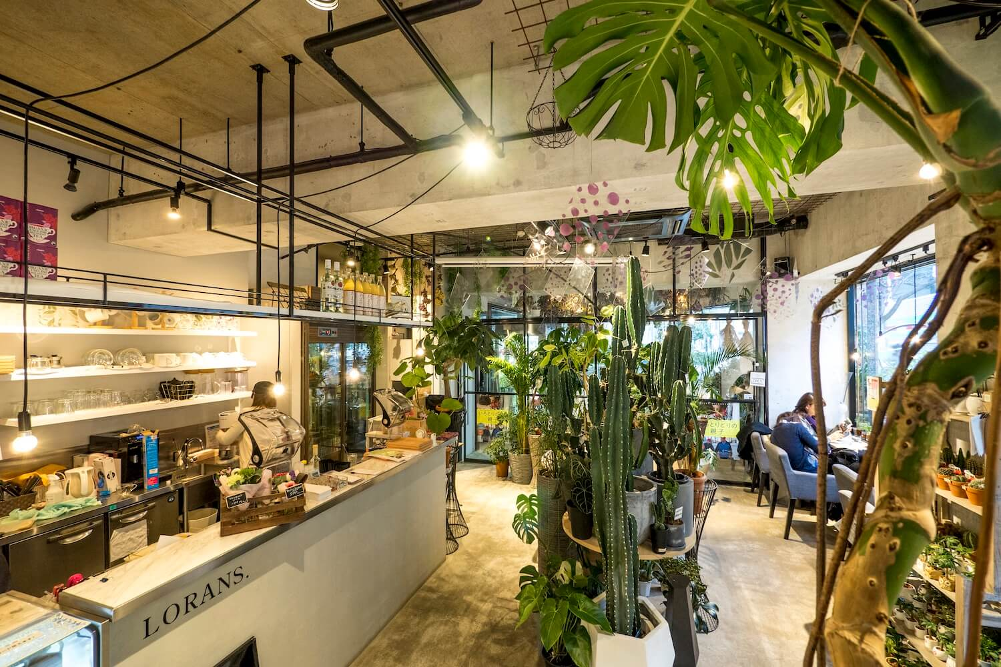
Blumengeschäft in Tokio : Lorans

Slide 3
Beschäftigung der Menschen mit Behinderung.
Ein Blumengeschäft beschäftigt 140 Mitarbeiter, davon sind 97 Menschen mit Behinderung.
Die Gesellschaft kauft Rüben, dann zieht die Belegschaft mit den Behinderung die Rüben zu Blumen groß. Schließlich verkauft die Gesellschaft die Blumen und erzielt Erträge. Die Gesellschaft verwendet die Erträge, um die Belegschaft mit Behinderung zu beschäftigen.

Slide 4
Kreditgenossenschaft in Japan
Shiyoukumiai
Kreditgenossenschaft
Bei den Kreditgenossenschaften können allerdings nur deren Mitglieder Geld einzahlen und finanzieren.
Shinkinbank
Auch Shinkin Banks können deren Mitglieder finanziert werden, aber bei den Einlagen beschränkt sich die Shinkin Bank nicht auf deren Mitglieder.

Slide 5
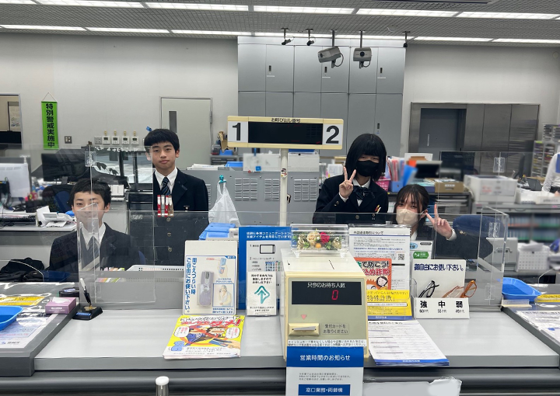
Shinkinbanken

Slide 6
Shinkinbanken unterstützen die Gründung neuer Geschäfte aus folgenden Gründen aktiv.
Regionalentwicklung
Änderungen der Geschäftsmodelle
Politik der Regierung

Slide 7
Einkaufsstraße mit vielen geschlossenen Geschäften
Die für kleine und mittlere Unternehmen Behörde definiert eine Einkaufsstraße mit vielen geschlossenen Geschäften als eine, in der 10 % oder mehr aller Geschäfte geschlossen sind. Der Anteil solcher Einkaufsstraßen beträgt ca. 41,3 %. Hinzu kommt, dass der durchschnittliche Anteil geschlossener Geschäfte bei 13,6 % liegt.

Slide 8
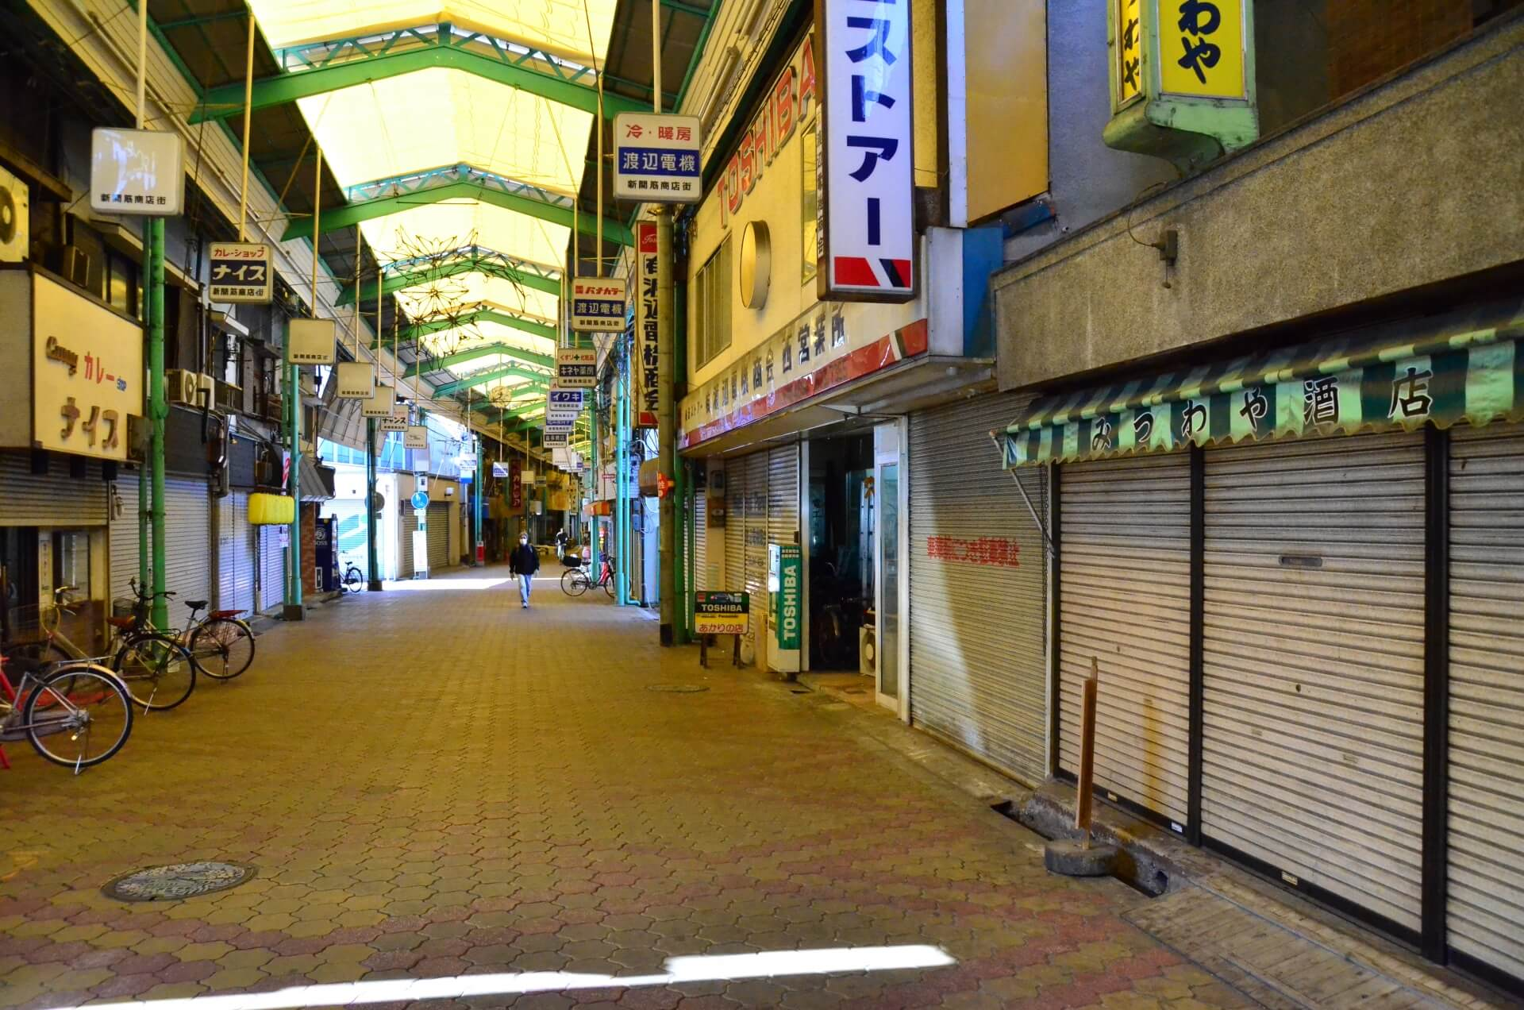

Slide 9

Shotengai na Hito - Following the Innovator for Shotengai

Slide 10
Änderungen der Geschäftsmodelle
Aktuell benötigen sie jedoch keine großen finanziellen Mittel, da die Konjunktur schwach ist. Hinzu kommt, dass sich neue Finanzmethoden wie das Internet-Banking entwickeln.
Aus diesem Grund ist es für Shinkinbanken besonders wichtig, ihre Kunden ausführlich zu beraten. Tatsächlich legt die Seibu-Shinkin-Bank mehr Gewicht auf die Beratung von mittelständischen Unternehmen als auf Einlagen und Finanzierung.

Slide 11
„Neuen Form des Kapitalismus”
Im Jahr 2021 stellte der damalige Präsident Kishida das Konzept der „Neuen Form des Kapitalismus” auf. Damit hat er den neuen Liberalismus kritisiert und wirtschaftliche Entwicklung sowie die Steigerung der Verteilung bezweckt. In diesem Konzept dachte er, dass Start-ups dazu beitragen, soziale Aufgaben zu lösen und die wirtschaftliche Entwicklung zu fördern.

Slide 12
„Venture Business” und „Start-up”
Beim Kishida-Konzept werden Start-ups als neue Unternehmen definiert, die Innovation durch die Einführung neuer Technologien u. a. fördern, um soziale Aufgaben mit wirtschaftlicher Entwicklung zu lösen.
Andererseite werden Start-ups als die neue Gründung des neue Unternehmen definiert.
Prof. Kiyonari hat das Unternehmen, das auf Basis neuer Technik und/oder neuer Kenntnisse tätig ist, einmal als „Venture Business” definiert.

Slide 13

Das Unternehmen hat den Luftballon entwickelt, mit dem man ganz nah an den Weltraum reisen kann. https://www.youtube.com/watch?v=J5Gnxqfddfs

Slide 14
Um die japanische Wirtschaft zu entwickeln, ist daher ein Anstieg der neu gegründeten Unternehmen erforderlich. Die Kishida-Regierung hat sich das Ziel gesetzt, 100.000 Start-ups und 100 Unicorns zu gründen.
Dafür hat die Regierung unter Kishida das Budget für 2022 auf rund eine Billion Yen festgesetzt. Die finanziellen Mittel werden durch Venture Capital, die Regierungsbank usw. verteilt. Auch die Shinkinbanken tragen dazu bei, die Mittel der Regierung zu verteilen. Tatsächlich bestimmten die Shinkinbanken über die Verteilung der Zuschüsse aus der Präfektur Tokio.

Slide 15
Shinkinbanken und Start-ups
Tatsächlich betreiben die Shinkinbanken im Auftrag der Präfektur Tokio ein Beratungszentrum, in dem sie Start-ups in Zusammenarbeit mit Experten unterstützen. Die Experten des Beratungszentrums unterstützen Start-ups bei der Unternehmensplanung und vielem mehr.
die Shinkinbanken bieten Start-ups die Gelegenheit, Managementkenntnisse zu erwerben.

Slide 16
Trotz solcher Maßnahmen haben innerhalb von fünf Jahren ca. 20 % und innerhalb von zehn Jahren 30–40 % der Start-ups ihr Geschäft geschlossen oder sind bankrott gegangen.
Die Kishida-Regierung legt den Fokus auf die Übernahme von Start-ups durch Großkonzerne, um Innovationen zu fördern.
Shinkinbanken wie Adachi-Seiwa haben Start-ups dagegen einmal pro Monat besucht und sie unterstützt, um ihre Geschäft fortzudauern.

Slide 17

Business matching bei Jounan Shinkinbanken

Slide 18
Künftige Aufgaben.
Die japanische Regierung möchte, dass wieder mehr Start-ups aktiv sind, wie es in der Hochentwicklungsperiode der Fall war.
Unter dem Shitauke-System sind viele Mitarbeiter selbstständig geworden.
Wir müssen berücksichtigen, dass das Shitauke-System im Hintergrund des damaligen Start-up-Booms stand.

Slide 19

Vielen Dank für Ihre Aufmerksamkeit. Katsuhiko Hirasawa, Nihon Universität

